Slide 1
人造天体动力学与空间态势感知
15 空间目标编目与空间碎片环境模型
参考材料：
《人造卫星与空间碎片的轨道和探测》第7章
《空间碎片——模型与风险分析》
林厚源 in 2023
linhouyuan@ustc.edu.cn

Slide 2
提纲
编目
编目的基本流程
空间目标编目数据
空间碎片环境模型

Slide 3
编目
编目：
按照一定的标准和规则，对某范围内信息资源每种实体的外部特征和内容特征进行分析、选择、描述，并予以记录成为款目，继而将款目按一定顺序组织成为目录（Catalogue）或书目（Bibliography）的过程。
空间目标编目：
+数据更新

Slide 4
编目
空间目标编目数据包含：
基本信息：编号、名称、类型、国别、发射日期、发射场、陨落日期
轨道信息：轨道根数、轨道协方差、预报模型
特征信息：有效载荷、是否工作、外形结构、RCS、光学特征、面质比、轨控、姿控
编目数据维持
编目轨道更新
及时发现新的发射
及时发现已有目标的轨道变化（变轨、陨落、解体）

Slide 5
编目
编目定轨：
观测数据+力学模型+最小二乘改进
需要保证更新根数的成功率
更注重初轨计算、数据关联

Slide 6
编目
编目应用

Slide 7
编目的基本流程
航迹关联
目标轨道识别
轨道更新
UCT（Uncorrelated target??）处理
机动识别
总体流程图

Slide 8
编目的基本流程
UCT处理
生成初轨并保留一段时间
人工证认
非轨道数据证认

Slide 9
编目的基本流程
目标识别
与编目库中根数关联
与UCT关联

Slide 10
编目的基本流程
航迹关联
判定准则

Slide 11
空间目标编目数据
常见编目数据：
space-track, celestrak，vimpel

Slide 12
空间目标编目数据
SGP4模型
发展历程
主要摄动因素
预报程序的获取与应用
根数计算：必须使用SGP4模型
如\bar{n}是古在由秀根数（书 P99-100）

Slide 13
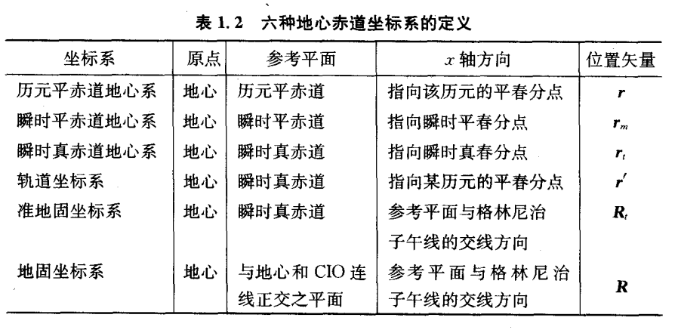
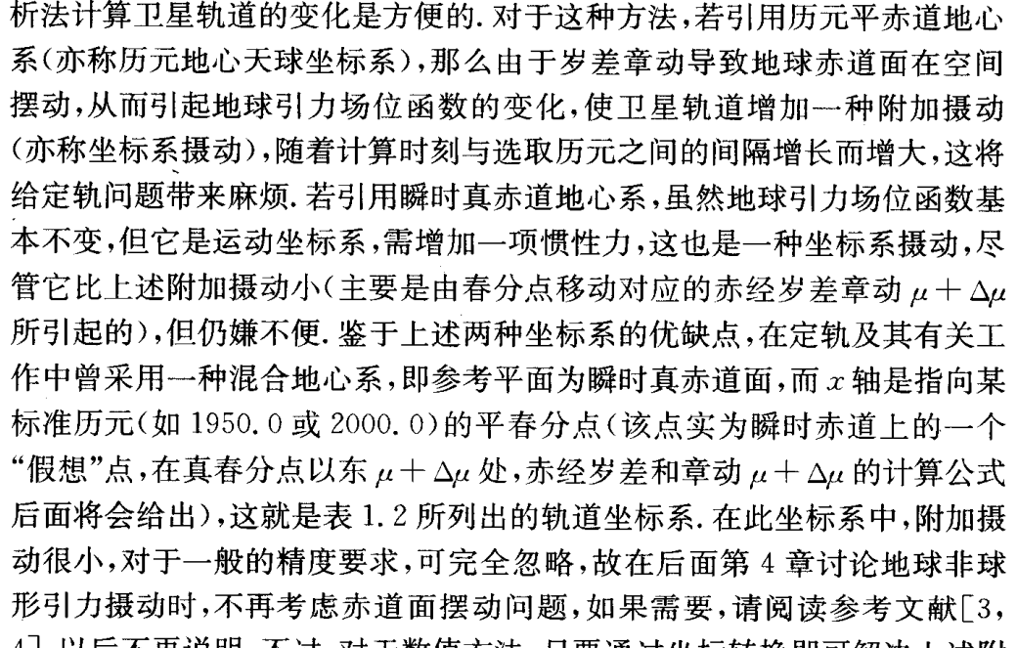
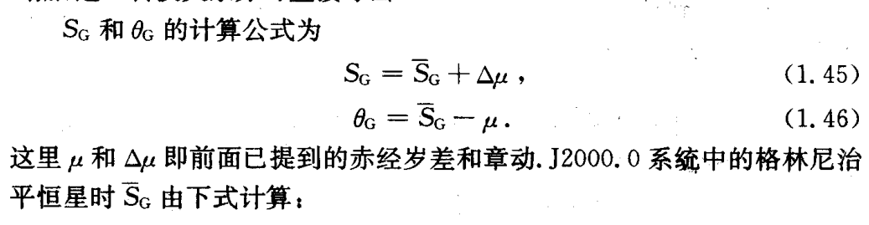
空间目标编目数据
轨道坐标系（混合坐标系）
轨道计算：更接近惯性系
引力场计算：更接近轨道计算时刻赤道
TEME
历元平春分点：赤经岁差 μ+赤经章动 Δμ
瞬时平春分点：赤经章动 Δμ
现在看来：完全没必要

Slide 14
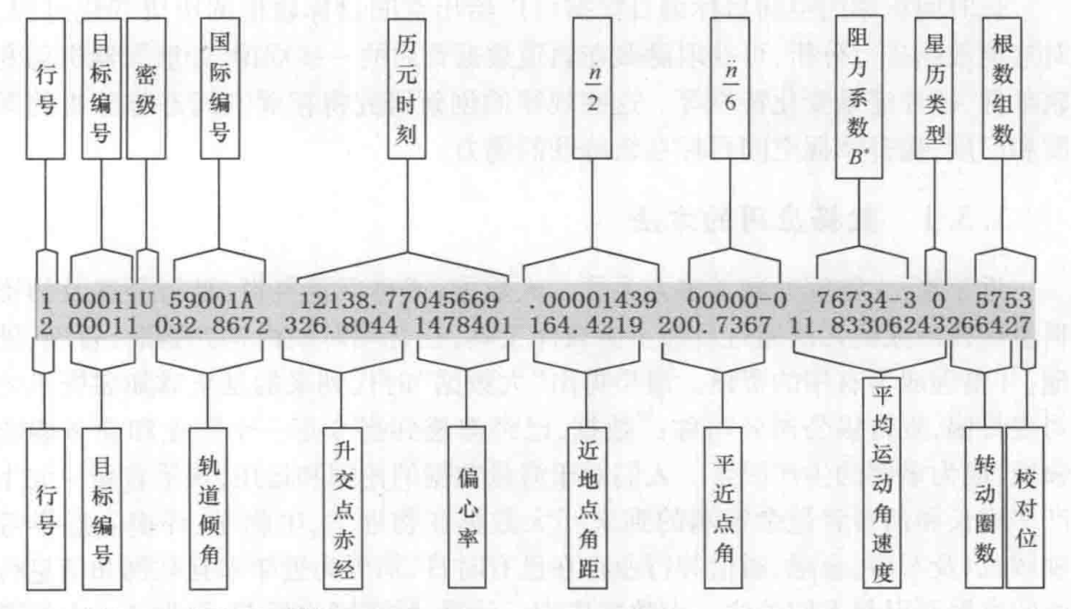
空间目标编目数据
NORAD网站使用（当前最完备、最开放）（实时性？精确性？）
数据：TLE与OMM

Slide 15
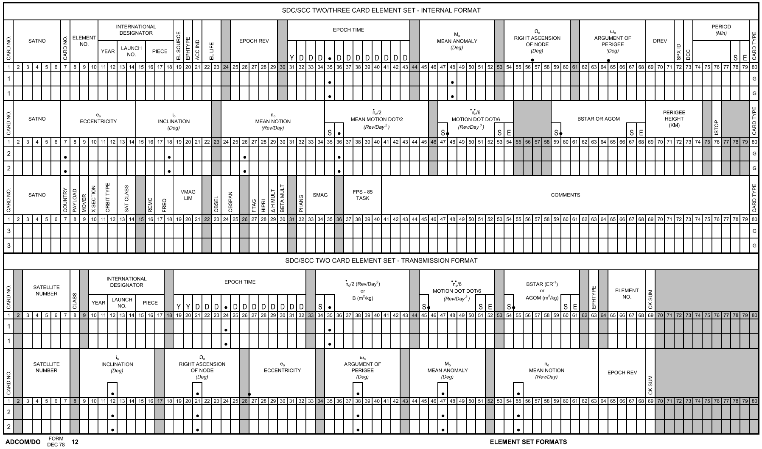
空间目标编目数据

Slide 16
空间目标编目数据

Slide 17
空间碎片环境模型
空间碎片环境与流量分析
环境模型
空域划分
空间密度
速度分布
碰撞流量

Slide 18
实习作业七
目标识别（总成绩比例：10%）
依据观测航迹数据，判定每个航迹是哪个目标。给出判定流程、门限阈值、结果以及自己的一些发现和探讨。
观测数据格式：
## 航迹编号
UTC时间，站心赤道坐标系赤经、赤纬，测站编号，0.0（不用管），目标星等
数据集 https://git.nddc.pmo.ac.cn/linhouyuan/DAOSSA data_exercise_7

